Slide 1
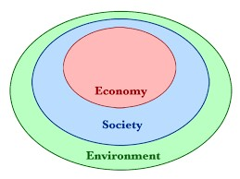
ТВОРЧЕСКАЯ ПРЕЗЕНТАЦИЯ К УРОКУ
Садилова Екатерина Павловна
Учитель английского языка
ГБОУ Школа№1575
Презентация к уроку «Дебаты» в 9 классе
“ECOLOGY IS MORE IMPORTANT THAN ECONOMY”

Slide 2


Slide 3
ЗАДАЧИ УРОКА «ДЕБАТЫ»
Развитие критического мышления
Использование исследовательских навыков
Организация материала и самоорганизация рабочего времени
Использование навыков ведения дискуссии, постановки вопросов по проблеме и умения отстаивать свою позицию на основе знаний и логических рассуждений
Использование игровой технологии на уроках, имеющей свои принципы и правила и позволяющей развивать коммуникативные умения учащихся
Развитие у участников дебатов мышления, включающего умения сопоставлять, сравнивать, самостоятельно находить и анализировать информацию из различных источников

Slide 4
ФОРМАТ УРОКА «ДЕБАТЫ»
Участие двух команд “Speakers”
Одна команда “Proposers” утверждает тезис (тему дебатов), другая команда “Opposers” опровергает его
Работа жюри (судей), которые принимают решение по окончании дебатов, чьи аргументы более весомы, логичны, актуальны и имеют серьезную доказательную базу
участники заранее знакомятся с ролями и регламентом
команды имеют право на 5-минутный тайм-аут для консультации друг с другом перед своим выступлением
Постановка вопросов команде оппонентов

Slide 5
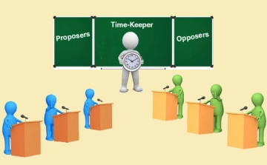
DEBATES IN YEAR 9

Slide 6
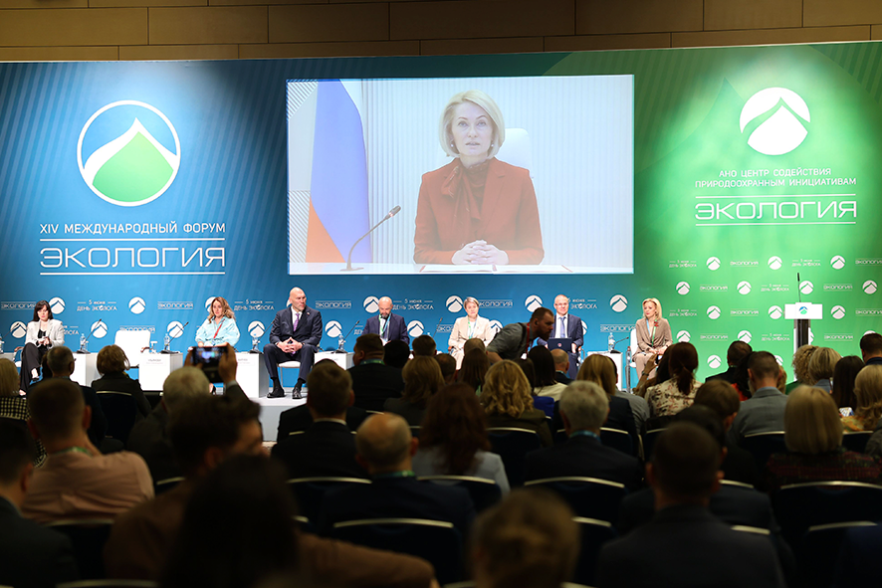

Slide 7
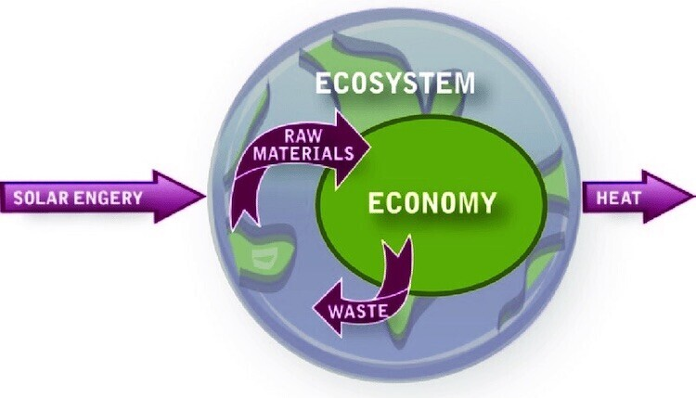

Slide 8
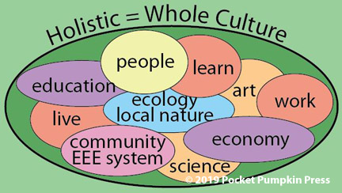

Slide 9


Slide 10


Slide 11


Slide 12
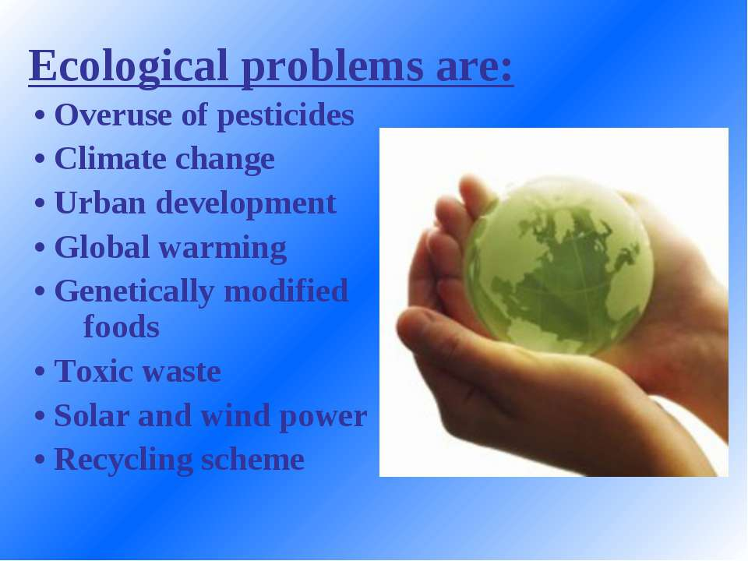

Slide 13


Slide 14


Slide 15


Slide 16


WHAT IS MORE IMPORTANT:ECOLOGY or ECONOMY?

Slide 17
PLAN
HOST’S LEAD-IN+ INTRODUCTION
PROPOSERS’ SPEECH (ECOLOGISTS)
OPPOSERS QUESTIONS TO ECOLOGISTS
OPPONENTS’ SPEECH (ECONOMISTS)
PROPOSERS’ QUESTIONS TO ECONOMISTS
JURY’S DECISION ON THE DEBATES

Slide 18


